Slide 1
Mempromosikan Pendidikan Sains yang Relevan untuk Keberlanjutan (1)

Slide 2
Gambaran Perkuliahan

Slide 3
Gambaran Perkuliahan
Keberlanjutan dan konsep modern pembangunan berkelanjutan
Teori dan landasan pendidikan untuk pembangunan berkelanjutan (ESD)
Peraturan dan kebijakan nasional untuk ESD
Peran literasi media ilmiah kritis untuk ESD
Praktik terbaik ESD dari perspektif internasional
Praktik terbaik ESD di negara kita
Struktur inovatif untuk ESD dengan mitra informal dan nonformal
Jaringan, jejaring, kemitraan sekolah sebagai bagian dari pengembangan sekolah
Pengenalan dan perencanaan proyek siswa
Pekerjaan proyek siswa
Presentasi publik dan refleksi tentang proyek siswa dan kursus

Slide 4
Keberlanjutan dan konsep pembangunan berkelanjutan kontemporer
Sebuah pengantar

Slide 5
Apa yang Anda ketahui ketika mendengar istilah keberlanjutan atau pembangunan berkelanjutan?
Disarankan untuk mengumpulkan dan mendiskusikan melalui Mentimeter Word Cloud ( https://www.mentimeter.com/features/word-cloud ).

Slide 6
Konsep keberlanjutan kontemporer
Definisi keberlanjutan dan pembangunan berkelanjutan
Konsep dan model pembangunan berkelanjutan
  Dimensi keberlanjutan
  Tujuan Pembangunan Berkelanjutan (SDGs)
  Konsep batas planet
  Antroposen
  Konsep bahan baku kritis (pandangan Eropa)
  Pencarian kebijakan nasional
  Pertanyaan dan diskusi

Slide 7
Definisi keberlanjutan dan pembangunan berkelanjutan

Slide 8


Definisi keberlanjutan dan pembangunan berkelanjutan
Komisi Dunia tentang Lingkungan Hidup dan Pembangunan (Komisi Brundtland, 1987): Pembangunan berkelanjutan adalah
“pembangunan yang memenuhi kebutuhan saat ini tanpa mengorbankan kemampuan generasi mendatang untuk memenuhi kebutuhan mereka sendiri.”
“ Pembangunan berkelanjutan adalah bagaimana kita harus hidup hari ini jika kita menginginkan hari esok yang lebih baik, dengan memenuhi kebutuhan saat ini tanpa mengorbankan peluang generasi mendatang untuk memenuhi kebutuhan mereka. Kelangsungan hidup masyarakat kita dan planet kita bersama bergantung pada dunia yang lebih berkelanjutan. ” (PBB, wy)

Slide 9
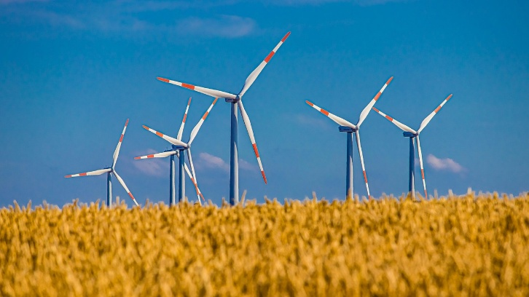
Definisi keberlanjutan dan pembangunan berkelanjutan
Keberlanjutan pada awalnya sering diartikan sebagai konsep yang statis.
Gagasan pembangunan berkelanjutan memberinya komponen yang lebih dinamis.
Pembangunan berkelanjutan sekarang menjadi istilah yang paling umum digunakan dalam kebijakan internasional terkait pengembangan masyarakat modern.
Tantangan saat ini (seperti perubahan iklim, hilangnya keanekaragaman hayati, atau pengasaman laut) tidak dapat ditangani secara adil tanpa menggunakan strategi pembangunan berkelanjutan dan tanpa keterlibatan bidang sains dan teknologi.

Slide 10
Model pembangunan berkelanjutan
Dimensi keberlanjutan

Slide 11


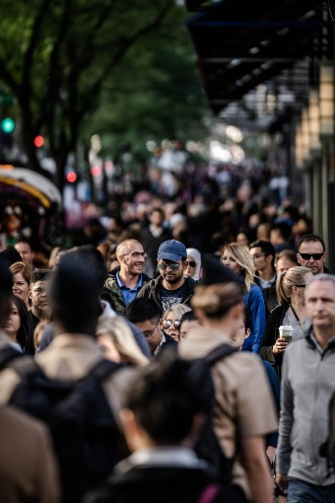
Dimensi keberlanjutan
Model pilar tunggal
  Kehutanan berkelanjutan, abad ke-19
  Kelola hutan dengan cara yang menjaga proses ekologi, produktivitas dan keanekaragaman hayati: Tebang pohon hanya sebanyak yang dapat tumbuh dalam waktu yang sama.
Model tiga pilar
  Ditetapkan oleh Agenda 21
  Menemukan keseimbangan antara: keberlanjutan ekologi, ekonomi dan sosial
Model Empat dan Lebih Pilar
  Mengintegrasikan dimensi lebih lanjut, misalnya keberlanjutan budaya dan kelembagaan

Slide 12
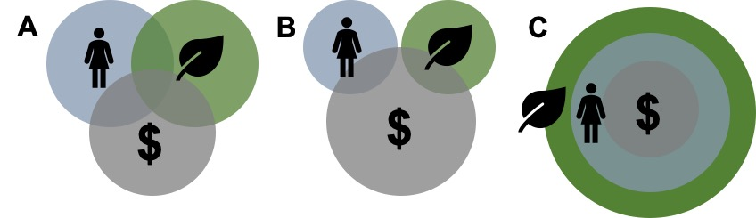
Dimensi keberlanjutan
A: Pada awalnya disarankan pandangan seimbang dalam tiga dimensi.
B: Kebijakan sering kali terlalu menekankan dimensi ekonomi.
C: Saat ini, sebagian besar konsep mengusulkan prioritas pada lingkungan dan sumber daya alam, tempat masyarakat berkembang, didukung oleh ekonomi yang layak.

Slide 13
Model pembangunan berkelanjutan
Tujuan pembangunan berkelanjutan

Slide 14
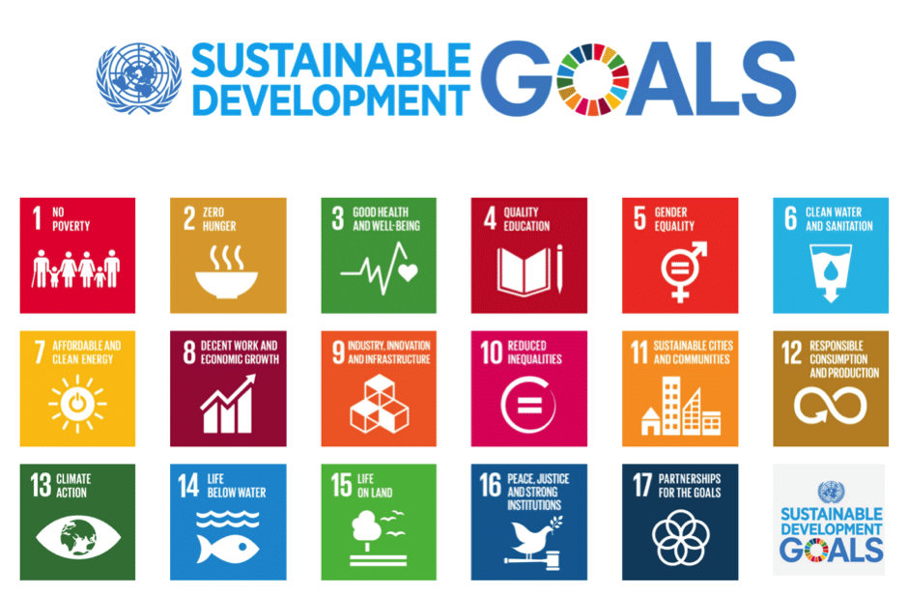
Tujuan pembangunan berkelanjutan (SDGs) dalam Agenda 2030 (PBB, 2015)
Diadopsi oleh seluruh Negara Anggota Perserikatan Bangsa-Bangsa pada tahun 2015
Cetak biru bersama untuk perdamaian dan kesejahteraan bagi manusia dan planet ini, sekarang dan di masa depan.
Dipahami sebagai seruan mendesak untuk melakukan aksi di semua negara - maju dan berkembang - dalam kemitraan global.
Mereka menyadari bahwa pengentasan kemiskinan dan berbagai bentuk kekurangan lainnya harus berjalan beriringan dengan strategi yang meningkatkan kesehatan dan pendidikan, mengurangi kesenjangan, dan memacu pertumbuhan ekonomi – sembari mengatasi perubahan iklim dan berupaya melestarikan lautan dan hutan kita.
Gambar: https://www.globalcompact.de/en/our-work/sustainable-development-goals-1

Slide 15
Tujuan pembangunan berkelanjutan (SDGs) dalam Agenda 2030 (PBB, 2015)
Sejarah:
Juni 1992: KTT Bumi di Rio de Janeiro mengeluarkan Agenda 21 (178 negara) yang menyarankan rencana aksi komprehensif untuk membangun kemitraan global demi pembangunan berkelanjutan guna meningkatkan kehidupan manusia dan melindungi lingkungan.
September 2000: PBB di New York menyetujui Deklarasi Milenium yang menguraikan delapan Tujuan Pembangunan Milenium (MDGs) untuk mengurangi kemiskinan ekstrem pada tahun 2015.
September 2002: KTT Dunia tentang Pembangunan Berkelanjutan di Johannesburg menguraikan dalam Deklarasi Johannesburg tentang Pembangunan Berkelanjutan komitmen masyarakat global terhadap pengentasan kemiskinan dan lingkungan, dan dibangun berdasarkan Agenda 21 dan Deklarasi Milenium dengan memasukkan lebih banyak penekanan pada kemitraan multilateral.
Juni 2012: Konferensi Perserikatan Bangsa-Bangsa tentang Pembangunan Berkelanjutan (Rio+20) di Rio de Janeiro. PBB mengeluarkan dokumen "Masa Depan yang Kita Inginkan". Di dalamnya, mereka memutuskan, antara lain, untuk meluncurkan proses pengembangan serangkaian Tujuan Pembangunan Berkelanjutan (SDGs) yang dibangun berdasarkan Tujuan Pembangunan Milenium (MDGs) dan untuk membentuk Forum Politik Tingkat Tinggi PBB tentang Pembangunan Berkelanjutan.
2013: Majelis Umum PBB membentuk Kelompok Kerja Terbuka yang beranggotakan 30 orang untuk mengembangkan proposal tentang SDGs.
Januari 2015: Majelis Umum PBB memulai proses negosiasi mengenai agenda pembangunan pasca-2015.
September 2015: Penerapan Agenda 2030 untuk Pembangunan Berkelanjutan, dengan 17 SDG sebagai intinya, pada KTT Pembangunan Berkelanjutan PBB.

Slide 16
Tujuan-tujuan dalam Agenda 21 (PBB, 1992)
Bagian I: Dimensi Sosial dan Ekonomi diarahkan untuk memerangi kemiskinan, terutama di negara-negara berkembang, mengubah pola konsumsi, meningkatkan kesehatan, mencapai populasi yang lebih berkelanjutan, dan pemukiman berkelanjutan dalam pengambilan keputusan.
Bagian II: Konservasi dan Pengelolaan Sumber Daya untuk Pembangunan meliputi perlindungan atmosfer, pemberantasan penggundulan hutan, perlindungan lingkungan yang rapuh, konservasi keanekaragaman hayati (biodiversitas), pengendalian polusi, dan pengelolaan bioteknologi serta limbah radioaktif.
Bagian III: Penguatan Peran Kelompok Utama mencakup peran anak-anak dan pemuda, perempuan, LSM, pemerintah daerah, dunia usaha dan industri, serta pekerja; dan penguatan peran masyarakat adat, komunitas mereka, dan petani.
Bagian IV: Sarana Pelaksanaan meliputi ilmu pengetahuan, transfer teknologi, pendidikan, lembaga internasional, dan mekanisme keuangan.

Slide 17
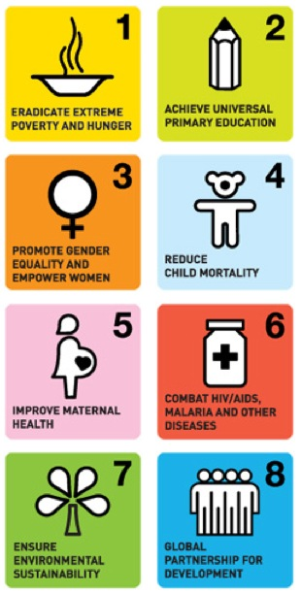
Tujuan Pembangunan Milenium (MDGs) (PBB, 2000)
Yang ingin dicapai pada tahun 2015:
Tujuan 1: Memberantas kemiskinan dan kelaparan ekstrem
Tujuan 2: Mencapai pendidikan dasar universal
Tujuan 3: Untuk mempromosikan kesetaraan gender dan memberdayakan perempuan
Tujuan 4: Mengurangi angka kematian anak
Tujuan 5: Meningkatkan kesehatan ibu
Tujuan 6: Memerangi HIV/AIDS, malaria, dan penyakit lainnya
Tujuan 7: Memastikan keberlanjutan lingkungan
Tujuan 8: Mengembangkan kemitraan global untuk pembangunan
Gambar: https://nachhaltig-entwickeln.dgvn.de/agenda-2030/
ziele-fuer-nachhaltige-entwicklung/milleniumsentwicklungsziele

Slide 18
Tujuan Pembangunan Berkelanjutan (SDGs) dalam Agenda 2030 (PBB, 2015)
Gambar: https://www.globalcompact.de/en/our-work/sustainable-development-goals-1

Slide 19
Tujuan Pembangunan Berkelanjutan (SDGs) dalam Agenda 2030 (PBB, 2015)
Sasaran 1: Tidak ada kemiskinan: "Akhiri kemiskinan dalam segala bentuknya di mana pun."
Sasaran 2: Tidak ada kelaparan : "Mengakhiri kelaparan, mencapai ketahanan pangan dan gizi yang lebih baik, serta mendorong pertanian berkelanjutan."
Sasaran 3: Kesehatan dan kesejahteraan yang baik: "Memastikan kehidupan yang sehat dan meningkatkan kesejahteraan bagi semua orang di segala usia."
Sasaran 4: Pendidikan bermutu : "Memastikan pendidikan bermutu yang inklusif dan merata serta mendorong kesempatan belajar seumur hidup bagi semua."
Tujuan 5: Kesetaraan gender: "Mencapai kesetaraan gender dan memberdayakan semua perempuan dan anak perempuan."
Sasaran 6: Air bersih dan sanitasi : "Memastikan ketersediaan dan pengelolaan air dan sanitasi yang berkelanjutan untuk semua."
Sasaran 7: Energi yang terjangkau dan bersih : "Memastikan akses terhadap energi yang terjangkau, andal, berkelanjutan, dan modern untuk semua."
Tujuan 8: Pekerjaan layak dan pertumbuhan ekonomi : "Mendorong pertumbuhan ekonomi yang berkelanjutan, inklusif, dan berkelanjutan, kesempatan kerja penuh dan produktif, serta pekerjaan layak bagi semua."
Sasaran 9: Industri, Inovasi, dan Infrastruktur : "Membangun infrastruktur yang tangguh, mendorong industrialisasi yang inklusif dan berkelanjutan, serta mendorong inovasi."

Slide 20
Tujuan Pembangunan Berkelanjutan (SDGs) dalam Agenda 2030 (PBB, 2015)
Sasaran 10: Mengurangi ketimpangan : "Mengurangi ketimpangan pendapatan dalam dan antar negara."
Sasaran 11: Kota dan komunitas berkelanjutan : "Mewujudkan kota dan permukiman manusia yang inklusif, aman, tangguh, dan berkelanjutan."
Sasaran 12: Konsumsi dan produksi yang bertanggung jawab : "Memastikan pola konsumsi dan produksi yang berkelanjutan."
Tujuan 13: Aksi iklim : "Mengambil tindakan segera untuk memerangi perubahan iklim dan dampaknya dengan mengatur emisi dan mendorong pengembangan energi terbarukan."
Tujuan 14: Kehidupan di bawah air : "Melestarikan dan memanfaatkan samudra, laut, dan sumber daya kelautan secara berkelanjutan untuk pembangunan berkelanjutan."
Tujuan 15: Kehidupan di Daratan : "Melindungi, memulihkan, dan mendorong pemanfaatan ekosistem darat yang berkelanjutan, mengelola hutan secara berkelanjutan, memerangi penggurunan, serta menghentikan dan membalikkan degradasi lahan dan hilangnya keanekaragaman hayati."
Tujuan 16: Perdamaian, keadilan, dan kelembagaan yang tangguh : "Mendorong masyarakat yang damai dan inklusif untuk pembangunan berkelanjutan, menyediakan akses keadilan bagi semua, dan membangun kelembagaan yang efektif, akuntabel, dan inklusif di semua tingkatan."
Tujuan 17: Kemitraan untuk mencapai tujuan : “Memperkuat sarana pelaksanaan
dan merevitalisasi kemitraan global untuk pembangunan berkelanjutan."

Slide 21
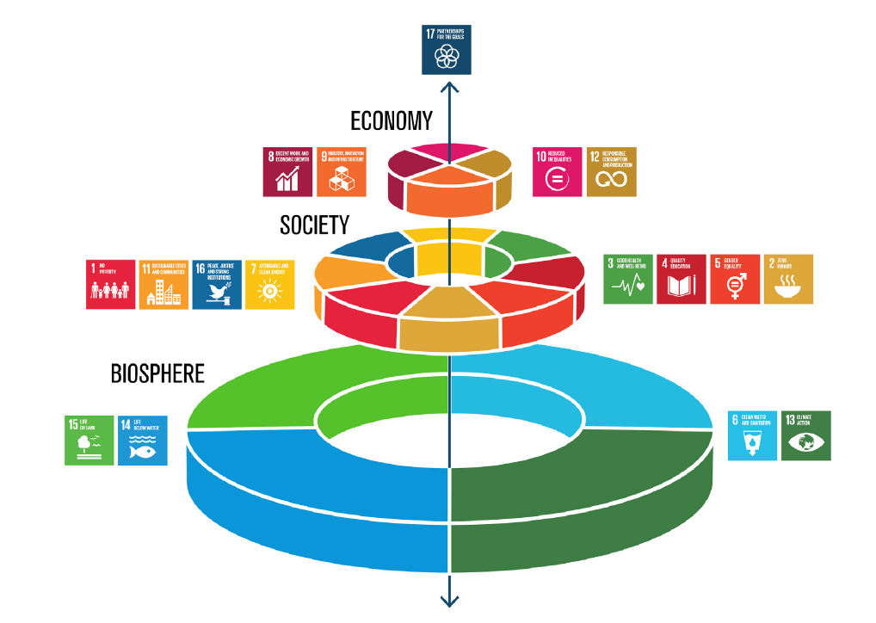
Model kue pengantin dari Rockström & Sukhdev (2016)
https://www.stockholmresilience.org/penelitian/berita-penelitian/
2016-06-14-kue-pernikahan-sdgs.html

Slide 22
Tujuan pembangunan berkelanjutan (SDGs) dalam Agenda 2030 (PBB, 2015)
Perjanjian lebih lanjut pada tahun 2015:
  Kerangka Kerja Sendai untuk Pengurangan Risiko Bencana (Maret 2015)
  Agenda Aksi Addis Ababa tentang Pembiayaan Pembangunan (Juli 2015)
  Perjanjian Paris tentang Perubahan Iklim (Desember 2015)

Slide 23
Model pembangunan berkelanjutan
Konsep batas planet

Slide 24
Perkembangan sistem bumi dalam batas-batas planetnya:
Suatu Gagasan
Konsep batas-batas planet menyajikan serangkaian sembilan batas-batas planet yang memungkinkan umat manusia untuk terus berkembang dan tumbuh untuk generasi-generasi mendatang.
Sembilan batas planet ini pertama kali diusulkan oleh mantan direktur pusat Johan Rockström dan sekelompok 28 ilmuwan terkenal internasional pada tahun 2009.
Sejak itu, kerangka kerja mereka telah direvisi beberapa kali.
Diantaranya:
perubahan iklim, pengasaman laut, penipisan ozon stratosfer, aliran biogeokimia dalam siklus nitrogen dan siklus fosfor, penggunaan air tawar global, perubahan sistem lahan, erosi integritas biosfer, polusi kimia, dan pemuatan aerosol atmosfer.
https://www.stockholmresilience.org/penelitian/batas-planet.html

Slide 25
Perkembangan sistem bumi dalam batas-batas planetnya:
Suatu Kriteria
Kriteria
perubahan iklim (konsentrasi CO2 _{di} atmosfer < 350 ppm dan/atau perubahan maksimum +1 W/m2 ^{dalam} gaya radiatif)
pengasaman laut (keadaan saturasi air laut permukaan rata-rata terhadap aragonit ≥ 80% dari tingkat pra-industri)
penipisan ozon stratosfer (penurunan kurang dari 5% total O3 atmosfer _{dari} tingkat pra-industri sebesar 290 Dobson Unit)
aliran biogeokimia dalam siklus nitrogen (N) (batas fiksasi industri dan pertanian N ₂ hingga 35 Tg N/tahun) dan siklus fosfor (P) (masuknya P tahunan ke lautan tidak melebihi 10 kali pelapukan latar belakang P alami)
penggunaan air tawar global (< 4000 km ³ /tahun penggunaan konsumtif sumber daya limpasan)
perubahan sistem lahan (< 15% dari permukaan lahan bebas es di bawah lahan pertanian)
erosi integritas biosfer (tingkat hilangnya keanekaragaman hayati tahunan < 10 kepunahan per juta spesies)
polusi kimia (masuknya entitas baru ke lingkungan)
pemuatan aerosol atmosfer
https://en.wikipedia.org/wiki/Planetary_boundaries

Slide 26
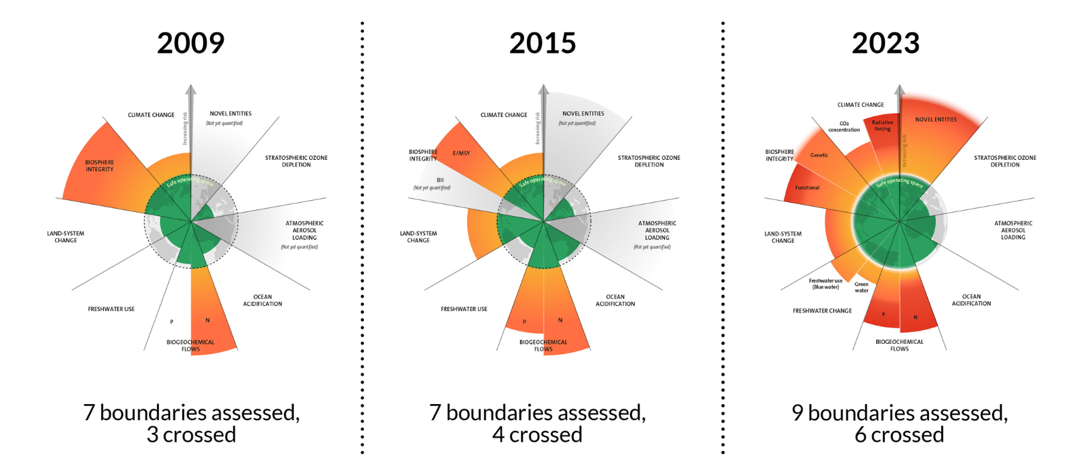
Keadaan sistem bumi dalam batas-batas planetnya 2023:
Perkembangan
https://www.stockholmresilience.org/penelitian/batas-planet.html

Slide 27
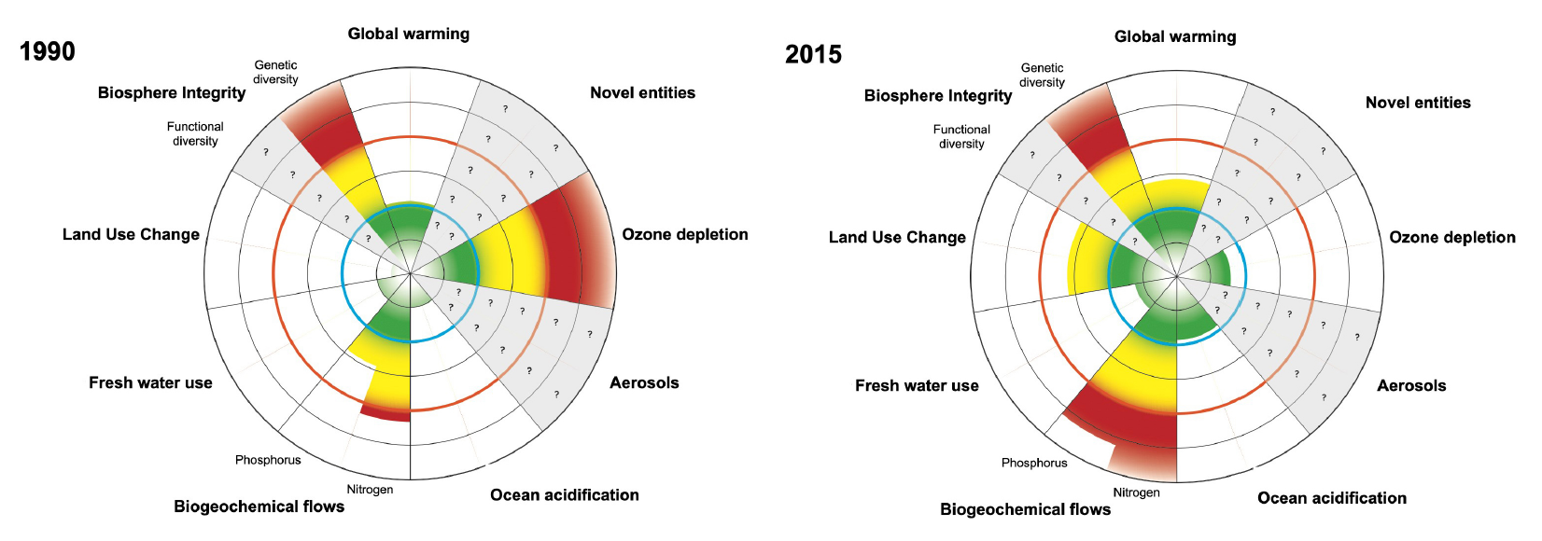
Perkembangan sistem bumi dalam batas-batas planetnya:
Keputusan dan aktivitas manusia dapat membantu!
Bacaan lebih lanjut: Steffen, W., Richardson, K., Rockström, J., Cornell, SE, Fetzer, I., Bennett, EM, ... & Sörlin, S. (2015). Batasan planet:
Memandu pembangunan manusia di planet yang terus berubah. sains , 347 (6223), 1259855.

Slide 28
Model pembangunan berkelanjutan
Antroposen

Slide 29
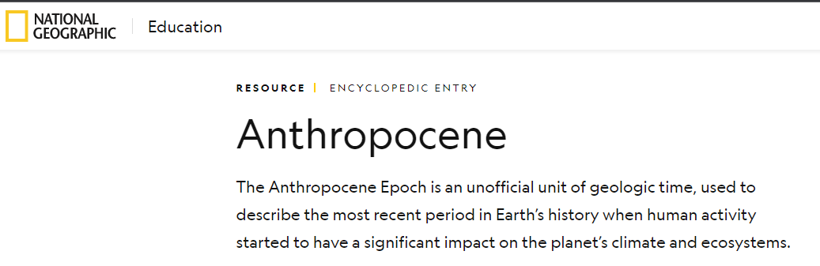
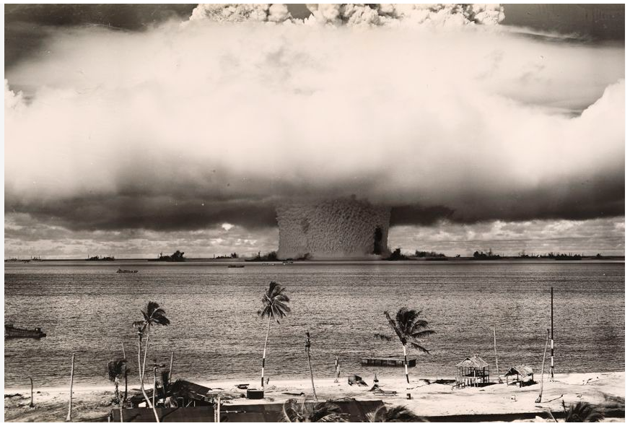
Antroposen
https://education.nationalgeographic.org/resource/anthropocene/

Slide 30
Antroposen
Sejarah bumi terbagi menjadi serangkaian hierarki potongan waktu yang lebih kecil, yang disebut skala waktu geologi.
Unit-unit diklasifikasikan berdasarkan lapisan batuan Bumi, atau strata, dan fosil yang ditemukan di dalamnya.
Secara resmi, zaman saat ini disebut Holosen, yang dimulai 11.700 tahun yang lalu setelah zaman es besar terakhir. Zaman Antroposen adalah satuan waktu geologi tidak resmi yang digunakan untuk menggambarkan periode terakhir dalam sejarah Bumi ketika aktivitas manusia mulai memberikan dampak signifikan terhadap iklim dan ekosistem planet ini. Kata Antroposen berasal dari kata Yunani anthropo, yang berarti "manusia," dan cene, yang berarti "baru," yang diciptakan dan dipopulerkan oleh ahli biologi Eugene Stormer dan ahli kimia Paul Crutzen pada tahun 2000.
Istilah ini belum diadopsi secara resmi oleh International Union of Geological Sciences (IUGS), organisasi internasional yang menamai dan mendefinisikan kala. Pertanyaan utama yang perlu dijawab IUGS sebelum menyatakan Antroposen sebagai kala adalah apakah manusia telah mengubah sistem Bumi hingga tercermin dalam lapisan batuan.
Bagi mereka yang berpendapat bahwa Antroposen menggambarkan periode waktu geologis baru, pertanyaan selanjutnya adalah, kapan periode ini dimulai. Sebuah teori populer menyatakan bahwa periode ini dimulai pada awal Revolusi Industri tahun 1800-an, ketika aktivitas manusia berdampak besar pada karbon dan metana di atmosfer Bumi. Yang lain berpendapat bahwa awal Antroposen seharusnya terjadi pada tahun 1945. Ini adalah saat manusia menguji bom atom pertama, dan kemudian menjatuhkan bom atom di Hiroshima dan Nagasaki, Jepang. Partikel radioaktif yang dihasilkan terdeteksi dalam sampel tanah di seluruh dunia.
https://education.nationalgeographic.org/resource/anthropocene/

Slide 31
Model pembangunan berkelanjutan
Bahan baku kimia kritis (pandangan Eropa)

Slide 32
Kebutuhan Uni Eropa akan bahan baku penting
Definisi:
Bahan Baku Kritis (CRM) adalah bahan baku yang penting secara ekonomi dan strategis bagi perekonomian Eropa, tetapi memiliki risiko tinggi terkait dengan pasokannya.
https://single-market-economy.ec.europa.eu/sektor/bahan-mentah/area-minat-khusus/bahan-mentah-kritis_en

Slide 33
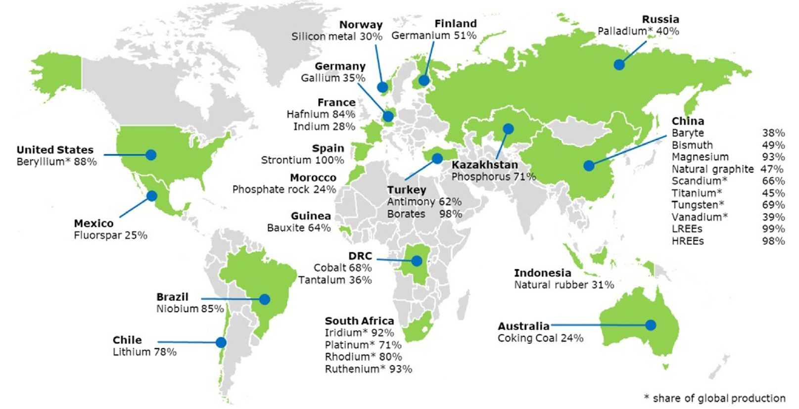
Kebutuhan Uni Eropa akan bahan baku kritis
Ketergantungan Uni Eropa pada pemasok bahan baku
https://single-market-economy.ec.europa.eu/sektor/bahan-mentah/area-minat-khusus/bahan-mentah-kritis_en

Slide 34
Kebutuhan Uni Eropa akan bahan baku kritis
Laporan yang dikeluarkan oleh UE setiap 3 tahun sejak 2011
Analisis bahan baku yang mempunyai nilai ekonomis tinggi dan pada saat yang sama mempunyai risiko pasokan tertentu
2011: 14 bahan atau kelompok bahan
2014: 20 bahan atau kelompok bahan
2017: 27 bahan atau kelompok bahan
2020: 30 bahan atau kelompok bahan dengan lebih dari 40 bahan tunggal
https://single-market-economy.ec.europa.eu/sektor/bahan-mentah/area-minat-khusus/bahan-mentah-kritis_en

Slide 35
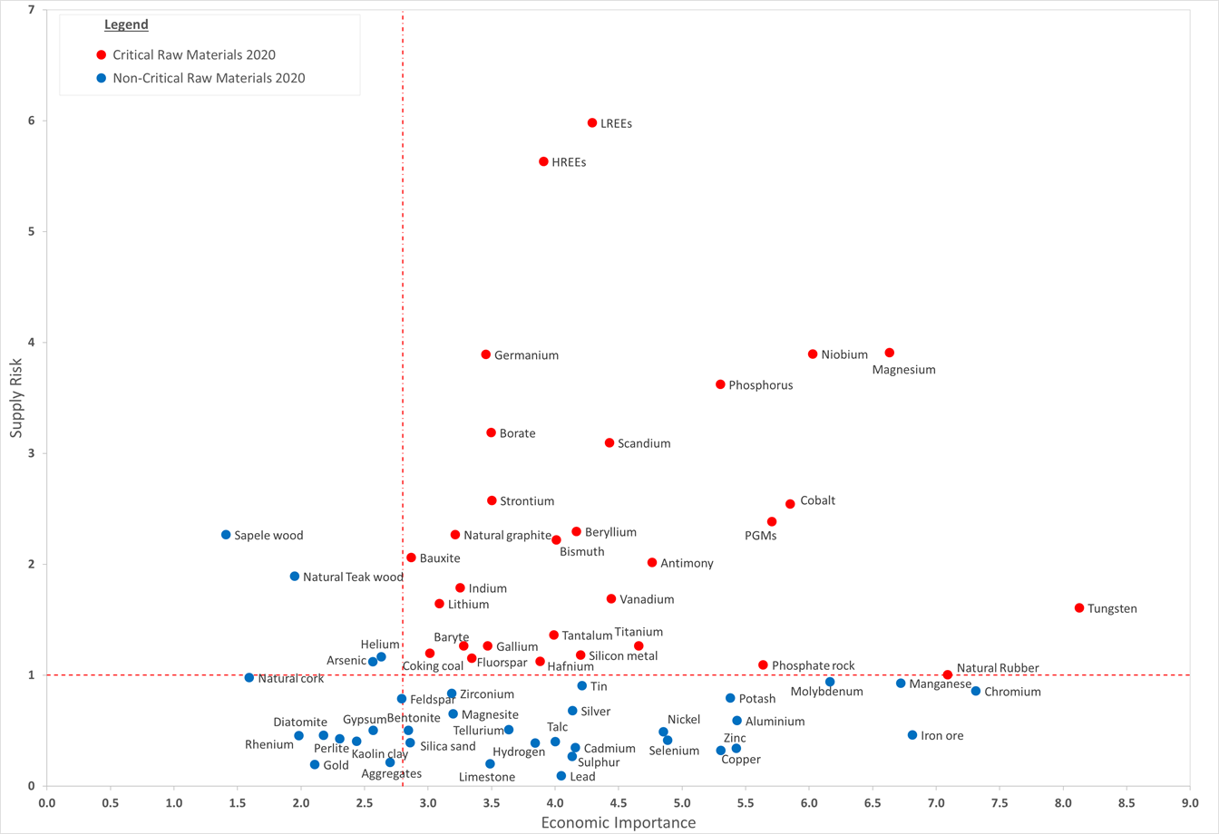
Kebutuhan Uni Eropa akan bahan baku penting
https://single-market-economy.ec.europa.eu/sektor/bahan-mentah/area-minat-khusus/bahan-mentah-kritis_en

Slide 36
Pencarian kebijakan nasional

Slide 37
Telusuri internet tentang warisan kebijakan nasional untuk pembangunan berkelanjutan dan implementasi SDGs.
Disarankan untuk mengumpulkan dan mendiskusikan temuan siswa melalui Padlet dengan topik yang telah ditentukan ( https://padlet.com/ ).

Slide 38
Pertanyaan dan diskusi

Slide 39
Sumber daya daring untuk membaca
https://sdgs.un.org/tujuan
https://www.stockholmresilience.org/penelitian/batas-planet.html
https://www.stockholmresilience.org/penelitian/batas-planet.html
https://education.nationalgeographic.org/resource/anthropocene
https://single-market-economy.ec.europa.eu/sektor/bahan-mentah/area-minat-khusus/bahan-mentah-kritis_en

